Slide 1


UBND QUẬN LONG BIÊN
TRƯỜNG MẦM NON HỒNG TIẾN
LĨNH VỰC PHÁT TRIỂN NHẬN THỨC
HOẠT ĐỘNG NHẬN BIẾT
Đề tài: Nhận biết hình vuông
Lứa tuổi: Nhà trẻ (24 – 36 tháng)
Giáo viên: Đinh Thị Thu Hà

Slide 2

MỤC ĐÍCH YÊU CẦU
1. Kiến thức
- Trẻ nhận biết được đúng tên gọi, màu sắc, đặc điểm của hình tròn và hình vuông.
- Trẻ biết những đồ vật, đồ dùng trong cuộc sống có dạng hình tròn và hình vuông.
2. Kỹ năng
- Trẻ có kỹ năng quan sát, ghi nhớ, tư duy và đưa ra các câu trả lời cho các câu hỏi.
- Trẻ phản ứng nhanh khi chơi trò chơi.
3. Thái độ
- Trẻ hứng thú tham gia vào các hoạt động.
- Giáo dục trẻ biết vận dụng những hiểu biết của mình để tìm những đồ vật có dạng hình tròn và hình vuông ở xung quanh bé.

Slide 3

Hình tròn

Slide 4
Hình tròn có đường bao cong khép kín
Kết luận:
Hình tròn lăn được
Hình tròn

Slide 5
Hình vuông

Slide 6
Kết luận:
Hình vuông có góc, có cạnh
Hình vuông không lăn được.
Hình vuông

Slide 7

Bé hãy quan sát thật tinh, xem hình gì biến mất, các bé hãy đọc to nào!

Slide 8

CHÀO MỪNG CÁC BÉ ĐẾN VỚI CHƯƠNG TRÌNH “THỬ TÀI BÉ YÊU”

Slide 9
Câu hỏi 1: Đố các bé biết hình có màu xanh là hình gì ?
Hết giờ
5
4
3
1
2

Slide 10

HÌNH TRÒN

Slide 11

Câu hỏi 2: Đố các con hình có đường bao cong khép kín là hình gì?
Hết giờ
5
4
3
1
2

Slide 12
HÌNH TRÒN

Slide 13
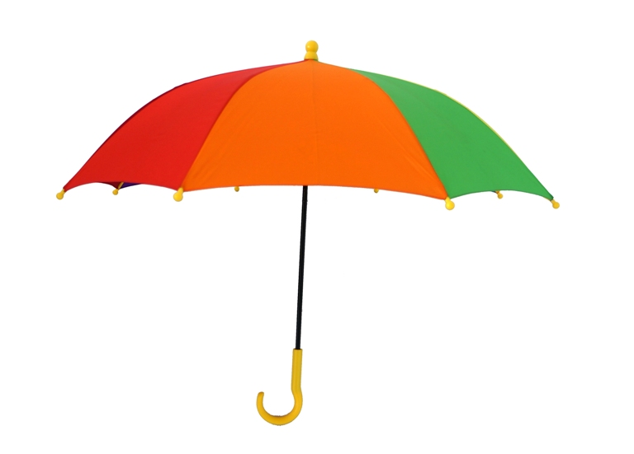
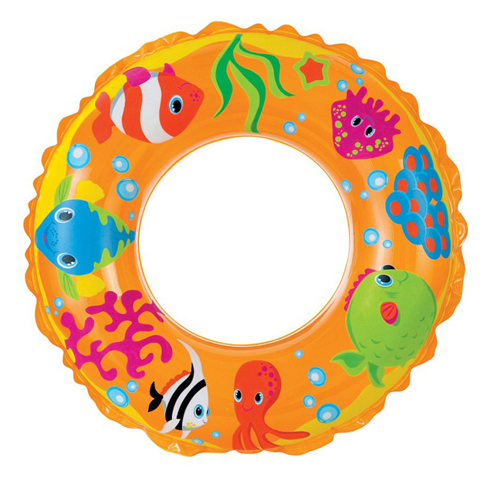
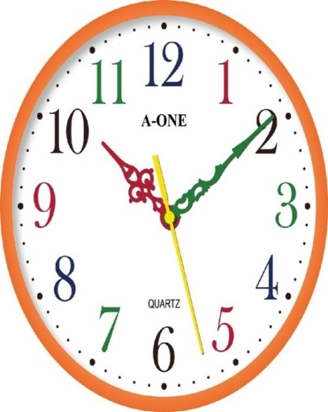


Câu 3: Đố các bé trong các đồ vật trên, đồ vật nào có dạng hình tròn ?
Hết giờ
5
4
3
1
2

Slide 15



Câu hỏi 4: Bạn mây, bạn mặt trời và bạn giọt nước mang đến cho chúng ta những hình thật dễ thương. Đố các bé biết bạn giọt nước mang đến cho chúng ta hình gì?
Hết giờ
5
4
3
1
2

Slide 16
HÌNH VUÔNG

Slide 17
Câu hỏi 5: Hình vuông có màu gì?
Hết giờ
5
4
3
1
2

Slide 18
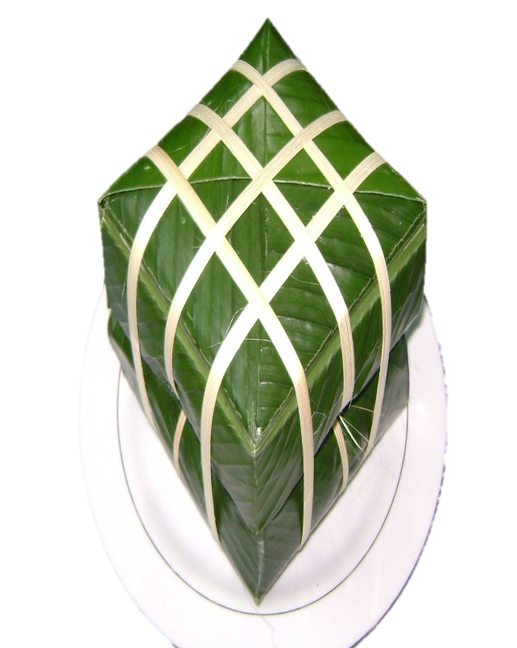
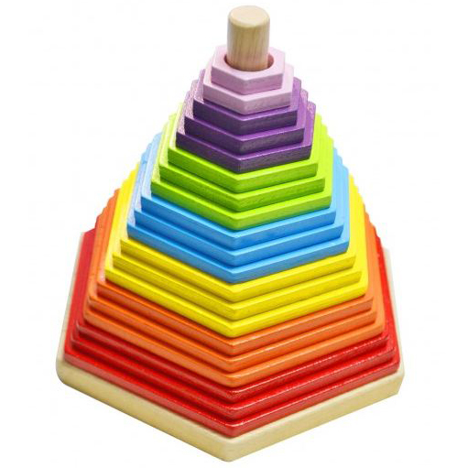
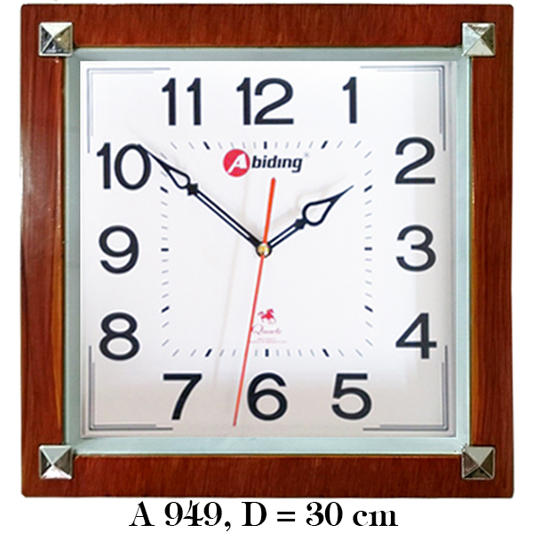
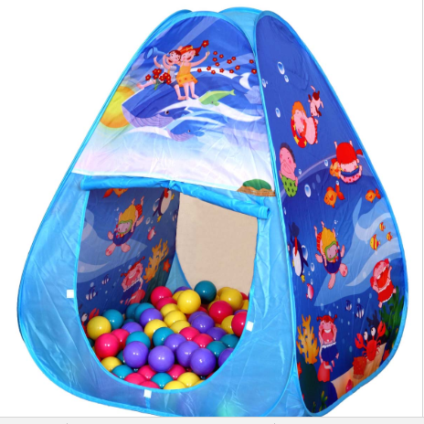
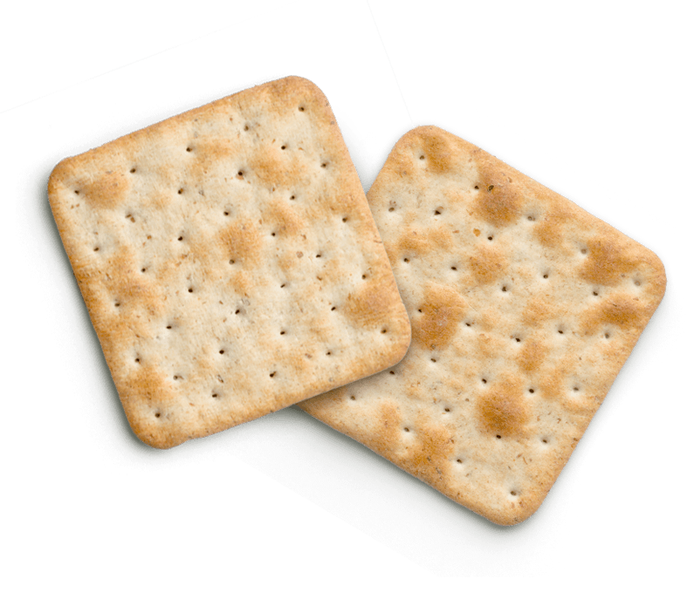
Câu 6: Đố các bé trong các đồ vật trên, đồ vật nào có dạng hình vuông?
Hết giờ
5
4
3
1
2

Slide 20


